Slide 1
Redis 框架，复制修改方案
张宇奇
2018年4月4日

Slide 2
目录
1 背景介绍
2 Redis 框架
3 复制修改方案
4 其他探讨

Slide 3
目录
1 背景介绍
2 Redis 框架
3 复制修改方案
4 其他探讨

Slide 4

副本技术
副本技术是分布式系统中常见技术
将数据在不同的结点上复制
副本技术的优势：
提高性能
Google，淘宝等服务，由最近服务器处理
提高可用性，容错性
分布式文件系统，避免单点失效问题
挑战：系统复杂，开发困难
数据一致性问题
考虑系统性能
r
r
r

Slide 5
数据的抽象
数据抽象成数据结构
分布的数据 → 分布的数据结构
数据副本 → 数据结构副本
保障数据一致性 → 保障数据结构一致性
研究对象：复制数据类型(RDT)
方便上层应用开发
封装，屏蔽一致性问题，提供单机幻象
更复杂的一致性问题
与数据类型的语义相关

Slide 6
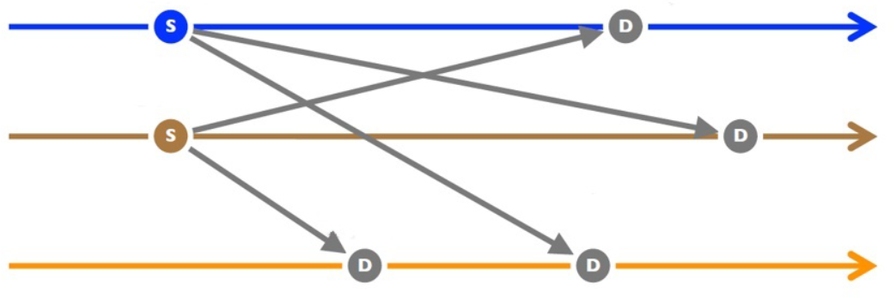









Replicated Data Type (RDT)
复制数据类型(RDT)
与集中式系统中的传统数据结构对应
将一对象复制在各个节点，提高可用性
相互通信，设计协议维护某种一致性
对上层应用：
屏蔽下层的分布性，旨在为上层提供使用单机数据结构的幻象
可作为分布式系统开发工具，简化其开发
$$x_{1}=0$$
$$x_{1}=4$$
$$x_{1}=7$$
$$x_{2}=0$$
$$x_{2}=4$$
$$x_{2}=7$$
$$x_{3}=0$$
$$x_{3}=4$$
$$x_{3}=7$$

Slide 7







例：协同编辑系统
场景
多人共同编辑一个文档
每个人编辑自己本地的文档副本
使用 RDT List 建模协同编辑的文档
文档 → 字符串 → List
向文档中插入字符 → List 的 插入操作
删除文档中的字符 → List 的 删除操作
RDT-List
RDT-List
RDT-List
RDT-List

Slide 8
REmote DIctionary Server (Redis)
高性能的 key-value 数据库
应用广泛：Blizzard，digg，stackoverflow，github，flickr …
存储数据结构：string，list，set，sorted set，hash
复制：master-slave 复制，slave 只可读不可写
目标：将我们 RDT 的研究实现进 Redis 系统里
第一步，拓展 Redis 的复制实现
第二步，实现各具体 RDT

Slide 9
目录
1 背景介绍
2 Redis 框架
基本框架，操作处理
与复制相关
3 复制修改方案
4 其他探讨

Slide 10
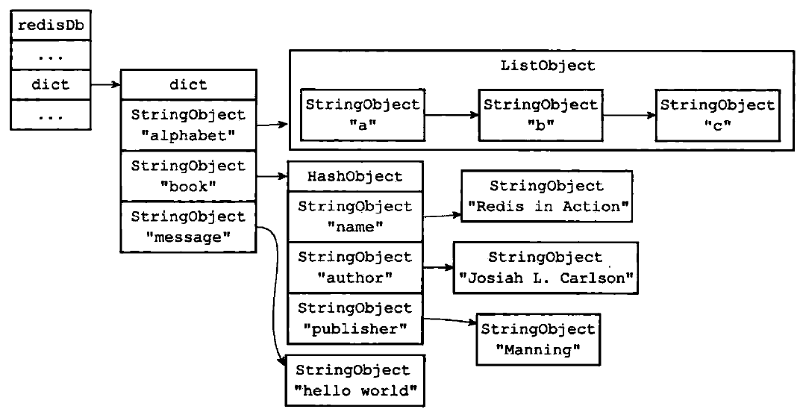
数据存储
Key-value store，实现为一个 dict
Key 是一个个 string
Value 是之前提到的支持的数据结构

Slide 11
命令列表
见于 server.c，一个静态数组，存放一系列 RedisCommand 结构体
以 SADD key member [member ...] 命令为例，其 RedisCommand 结构体如上
命令：向键为 key 的集合中添加一个或多个元素
“sadd”：命令名
saddCommand：处理该指令的函数指针
-3：参数不少于3个（正数为确定个数，负数为不少于）
“wmF”：标志：写命令，可能增大存储用量，快速指令

Slide 12
Server 与 Client
用户使用 Client 连接 Server 使用数据库
Server 创建结构体服务对应 Client（右图中c*）
server.h 中 struct client;
基本信息如 Client id、socket、名称、属性标志
输入 buffer，回复 buffer
命令解析信息 argc, argv
其它
Server
c*
c*
Client
Client

Slide 13
命令处理
假设服务器中有一个集合，key 为 myset
用户向 Client 输入命令：
SADD myset Hello World
将 Hello 和 World 两个字符串添加进 myset
服务器收到该消息后…
Server
c*
c*
Client
Client
SADD myset Hello World

Slide 14
命令处理
Server 先将该命令存入对应结构体输入 buffer 中
解析命令，将其存入 argc、argv中
argc：4
argv：SADD、myset、Hello、World
调用命令执行器
详见 networking.c
Server
c*
c*
Client
Client
SADD myset Hello World

Slide 15
命令处理
根据第一个参数 SADD 查命令列表，调用处理函数
见 server.c: processCommand
根据 key: myset，找到该集合（没有则新建一个）
见 db.c
将 Hello World 加入集合
将成功加入个数放入回复 buffer，有空时发送
见 networking.c
Server
2
c*
c*
Client
Client
SADD myset Hello World

Slide 16
Master-slave 复制
Redis 支持复制，以增加容错性、增强读的性能
只有 master 能写
master 和 slave 都可读
slave 可以有自己的 slave
主要源码文件为 replication.c
注：为更清晰，此处箭头表示主动发消息的方向
Master
c*
c*
Slave
Slave
c*
c*
c*
Slave
c*

Slide 17
复制的建立
slave 因 SLAVEOF 命令，向 master 发送请求，master 建立客户端结构体处理 slave 消息
建立 socket，ping，身份验证
slave 同步 master 的数据
slave 向 master 发 PSYNK 命令
slave 建立客户端结构体，处理master 数据
最后 master 和 slave 互为 client
互相有结构体处理对方的消息
结构体内有 master/salve 标志
Master
c*
Slave
c*

Slide 18
复制的维持
master 一直将自己的写命令发送给slave，slave 接受并执行这些命令
replication.c: replicationFeedSlaves
slave 定期（默认一秒一次）向 master 发送 REPLCONF ACK …
检测网络连接状态
检测命令丢失
其它，断线恢复同步
PSYNK 命令，完整/部分重同步机制
复制偏移量，复制积压缓冲区
Master
c*
Slave
c*

Slide 19
目录
1 背景介绍
2 Redis 框架
3 复制修改方案
方案一：给予 slave 写能力
方案二：改拓扑为 P2P
4 其他探讨

Slide 20
扩展复制实现
Redis 的复制不满足我们的需求
需要所有副本都可写
在此之上实现 RDT 算法
方案一：给予 slave 写能力
不改变拓扑，对应 master-slave 架构的 RDT
难度相对低
方案二：改拓扑为 P2P
对应一般情况的 RDT
需要改的地方更多，难度相对高

Slide 21
扩展 slave 写
在原本的实现中，最终 master 和 slave 已经互为客户端
Slave 不能写，只主动发心跳信息
Slave 检测缺失、重同步会全部 刷新
更改：全面放开 slave 的写能力
关注所有使用 CLIENT_SLAVE、CLIENT_MASTER 标志的地方
Master
c*
c*
Slave
Slave
c*
c*

Slide 22
改拓扑为 P2P
复制建立：令所有副本相互连通
新建命令 REPLICATE，仿照 SLAVEOF 命令建立连接
配置文件，在初始化时建立好 P2P 拓扑
关注 replication.c
Master
c*
c*
Slave
Slave
c*
c*
c*
c*

Slide 23
改拓扑为 P2P
复制维持：仿照 master-slave 实现
所有人认为自己是 master
每执行命令，向 slave 广播
暂不考虑原 slave 心跳命令
关注 replication.c: replicationFeedSlaves 及其使用，server 结构体中 slave 列表，可能需要仿照重写
Master
c*
c*
Slave
Slave
c*
c*
c*
c*

Slide 24
其它
为降低难度，暂时不考虑复杂机制
复制容错、重同步机制：暂时绕过、甚至禁用
Sentinel、Cluster：目前看来松耦合，现在不考虑，日后可能要借鉴
考虑后续工作
OT、CRDT 的两个阶段如何实现
扩展命令列表，增加对应内部命令，如 SADD_OT
Vector clock 如何实现、维护
Causal delivery 如何实现（消息的等待）
更强一致性，consensus 等如何实现（进程同步、阻塞）

Slide 25
目录
1 背景介绍
2 Redis 框架
3 复制修改方案
4 其他探讨
一些建议
需要注意的问题
另一种可能：Dynomite

Slide 26
优先关注文件
server.c：
主函数，主文件，大部分核心数据结构、函数，命令处理函数表
replication.c：
与复制有关，复制的建立，复制后主服务器向从服务器发送命令
networking.c：
建立与客户端连接，维护消息缓冲区，接受、处理客户端信息，向客户端发送返回
要实现自己算法时关注 db.c 等

Slide 27
参考资料
代码注释
源码中的注释
详细注释的 Redis 3.0 代码：https://github.com/huangz1990/redis-3.0-annotated
阅读指导
Readme 中有不错的入门指导
https://github.com/huangz1990/blog/blob/master/diary/2014/how-to-read-redis-source-code.rst
参考书：redis 设计与实现
Redis 文档，如 https://redis.io/topics/replication

Slide 28
可能的难点
架构比想象复杂，容错、日志、验证等各种机制
改拓扑可能会因为没顾及到的各处而出错
改了复制之后几乎所有命令都不能用了，多处需要进行修补才可令 Redis 基本功能可用
数据库核心是 key-value store，可看做一个放了键值对的集合，添加、删除两个命令会在复制后冲突，于是核心或要依据 CRDT set 知识更改
后续问题：
RPC 风格的消息传递限制我们发挥
可能的扩展难点，例：向量时钟如何实现；causal delivery 如何实现；要做更强一致性实验，例如 consensus 机制如何实现

Slide 29

Dynomite
轻量级工具，在数据库之上建立一层，实现数据库之间 master master replication
目前支持 Redis 和 Memcached
可能更适合我们实现自己算法的需求
已支持大部分 Redis 命令
https://github.com/Netflix/dynomite

Slide 30
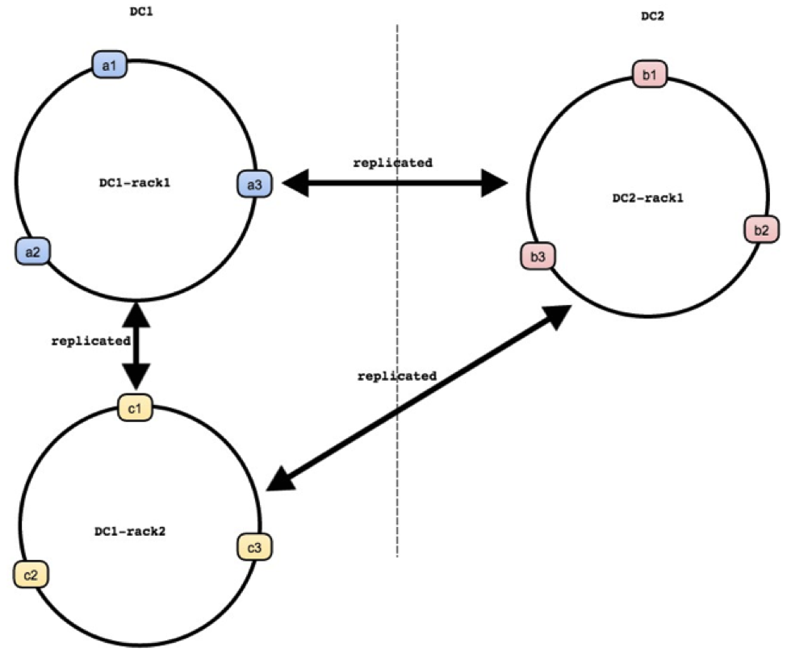
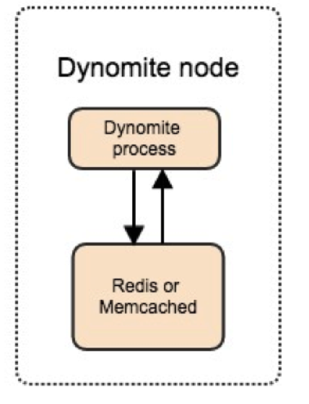
Dynomite
一个 cluster 由多个 datacenter 组成，一个 datacenter 由多个 rack 组成
一个 rack
有全部数据
数据 partition 到多个 node中
Rack 之间数据复制

Slide 31
谢 谢

